Slide 1


KRATKA PREDSTAVITEV
Pregled trenutnega stanja:
projekt MoneyTracker
II
Money
tracker
NIK JAKOPIN, LARA MERNIK, JAŠA MIKIĆ
22.5.2023

Slide 2




ZASNOVA PROJEKTA
Tehnologije
React za forntend, Springboot, baza MySqul
Metode dela
Iterativni, 1. iteracija
Repositorij
Prostor za izboljšavo

Slide 3


GLAVNE FUNKCIONALNOSTI MONEYTRACKERJA
Dodajanje prilivov in odlivov;
Pregled vseh teh dohodkov in odhodkov;
Določanje kategorij odhodkov;
spremljanje odhodkov po kategorijah,
ustvarjanje budgeta,
Pregled budgeta,
opomniki,
periodični dohodki,
pošiljanje mesečnega poročila.
Vsi prilivi/odlivi na enem mestu
Preprost in enostaven budgeting
2020

Slide 4
BUDGETING
Pomembnost inkorporacije budgetinga
Analiza in prepoznavanje pretiranih potrošnih odločitev
01
02
03
04
Omogoča analiziranje naših potrošniških navad
Spodbuja varčevanje

Slide 5

TRENUTNO STANJE
01 - Vzpostavljena baza
Zaenkrat osnovna in na lokalni ravni
02 - Grob Frontent
Omogoča dodajanje/brisanje prihodkov dohodkov in pregled, tudi kategorije
03 - Dizajn
Sestavljen dizajn z predvidem izgledom in želenimi funkcionalnostmi

Slide 6
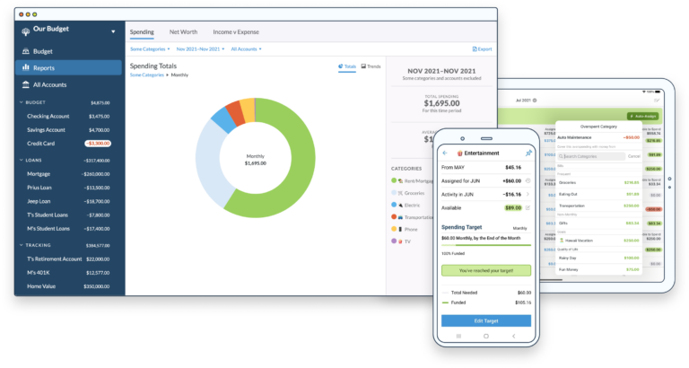



PODOBNE REŠITVE
LINK 1
LINK 2
Znane aplikacije iz področja osebnih financ:

Slide 7

IZKUŠNJE
Pozitivne
Dobra tematika;
Ne delamo za stranko
II
M
Bolezen
Občasno slaba komunikacija in pomankanje Github pushov
Negativne

Slide 8
PLAN DELA ZA NASLEDNJA 2 TEDNA
teden
Dodelati vse
funkcionalnosti, ki še manjkajo
2. teden
Izboljšan UX, selitev na server, multidevices prilagoditev?
ustvarjanje budgeta,
Pregled budgeta,
opomniki,
periodični dohodki,
pošiljanje mesečnega poročila.

Slide 9

DISKUSIJA
Povezava z bančnim računom
2.
Next Page

